Slide 1



SISTEMA DE INVENTARIO
Universidad Andrés Bello
PROYECTO INGENIERÍA
DE SOFTWARE II
INCREMENTO 3 GRUPO 14
Autores:
Facultad de Ingeniería
Ingeniería de Software II
Sofia Isidora Cariñe Valenzuela
Jhoe Eduardo Castillo Barrios
Karla Aylin Curín Navarro
Omar Adolfo Olmos Hernández
Lenin Andrés Reyes Gómez
Silvio Alberto Villagra Labbé
Profesor: Paulo Quinsacara Jofré
Santiago, Chile · 2026
Notes:
1.7.2013
1
‹#›

Slide 2
Anexos
Puertas Blindadas · Ingeniería de Software II · 2026

Slide 3
SQL-Tabla MATERIAL
-- Entidad central del inventario
CREATE TABLE material (
material_sku VARCHAR(16) NOT NULL,
-- SKU: 4-16 chars, único → satisface FR-01
material_nombre_material VARCHAR(200) NOT NULL,
material_descripcion TEXT,
material_material_critico BOOLEAN NOT NULL DEFAULT FALSE,
material_presentacion VARCHAR(150),
material_stock_critico NUMERIC(12,4),
material_stock_maximo NUMERIC(12,4),
material_stock_minimo NUMERIC(12,4),
material_es_rotativo BOOLEAN NOT NULL DEFAULT TRUE,
material_estado VARCHAR(50) NOT NULL,
-- FKs hacia catálogos
material_categoria_general_id_cat BIGINT,
material_categoria_funcional_id_cat BIGINT,
material_clasificacion_nivel_esp_id BIGINT,
material_unidad_medida_id BIGINT NOT NULL,
CONSTRAINT pk_material PRIMARY KEY (material_sku),
CONSTRAINT ck_material_sku_len
CHECK (length(material_sku) BETWEEN 4 AND 16)
);
-- Claves foráneas de material
ALTER TABLE material
ADD CONSTRAINT fk_mat_cat_gen
FOREIGN KEY (...)
REFERENCES material_categoria_general,
ADD CONSTRAINT fk_mat_cat_func
FOREIGN KEY (...)
REFERENCES material_categoria_funcional,
ADD CONSTRAINT fk_mat_unidad
FOREIGN KEY (material_unidad_medida_id)
REFERENCES material_unidad_medida;
-- Índices de material
CREATE INDEX idx_material_estado
ON material(material_estado);
CREATE INDEX idx_material_cat_gen
ON material(material_categoria_general...);
CREATE INDEX idx_material_unidad
ON material(material_unidad_medida...);
Puertas Blindadas · Ingeniería de Software II · 2026
Notes:
1.7.2013
8
‹#›

Slide 4
SQL-Tabla alerta_faltante_pedido y inventario.alerta_inventario
CREATE TABLE inventario.material_codigo_barras (
material_sku character varying(16) NOT NULL,
material_codigo_barras character varying(100) NOT NULL,
CONSTRAINT pk_mat_cod_bar PRIMARY KEY (material_sku, material_codigo_barras),
CONSTRAINT uk_mat_cod_bar_valor UNIQUE (material_codigo_barras),
CONSTRAINT fk_cod_bar_mat FOREIGN KEY (material_sku) REFERENCES inventario.material(material_sku)
);
CREATE TABLE inventario.material_producto_terminado (
material_sku character varying(16) NOT NULL,
producto_terminado_id_producto bigint CONSTRAINT material_producto_terminado_producto_terminado_id_prod_not_null NOT NULL,
material_producto_terminado_cantidad_estimada numeric(12,4),
material_producto_terminado_merma_estimada numeric(12,4),
area_trabajo_id_area bigint NOT NULL,
CONSTRAINT ck_mat_prod_cant CHECK ((material_producto_terminado_cantidad_estimada >= (0)::numeric)),
CONSTRAINT ck_mat_prod_merma CHECK ((material_producto_terminado_merma_estimada >= (0)::numeric))
);
Puertas Blindadas · Ingeniería de Software II · 2026
Notes:
1.7.2013
8
‹#›

Slide 5
SQL-Tabla inventario.orden_trabajo
CREATE TABLE inventario.producto_terminado (
producto_terminado_id_producto bigint NOT NULL,
producto_terminado_tipo_producto character varying(150),
producto_terminado_nombre_producto character varying(200) NOT NULL,
producto_terminado_codigo_producto character varying(80) NOT NULL,
producto_terminado_requerimientos_certificacion text,
producto_terminado_requerimientos_medidas text,
producto_terminado_requerimientos_produccion text,
producto_terminado_requerimientos_instalacion text,
producto_terminado_activo boolean DEFAULT true NOT NULL,
producto_terminado_fecha_creacion timestamp with time zone DEFAULT now() NOT NULL,
producto_terminado_reemplazada_por bigint
);
ALTER TABLE inventario.producto_terminado ALTER COLUMN producto_terminado_id_producto ADD GENERATED ALWAYS AS IDENTITY (
SEQUENCE NAME inventario.producto_terminado_producto_terminado_id_producto_seq
START WITH 1
INCREMENT BY 1
NO MINVALUE
NO MAXVALUE
CACHE 1
);
Puertas Blindadas · Ingeniería de Software II · 2026
Notes:
1.7.2013
8
‹#›

Slide 6
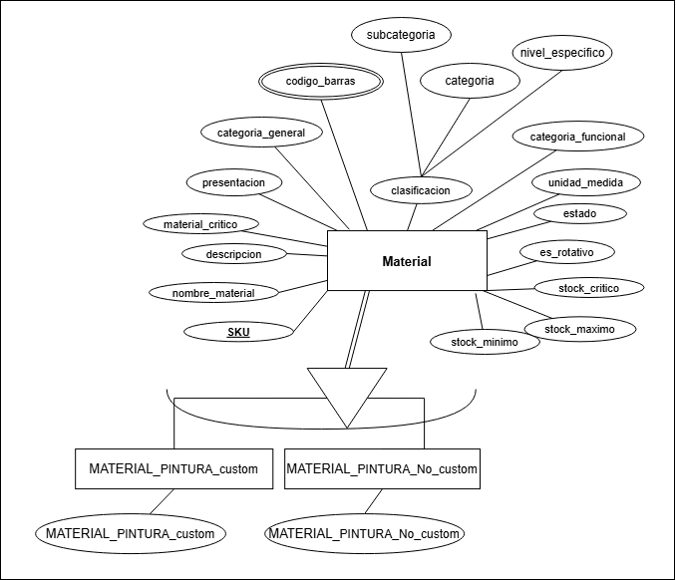
MERE
Puertas Blindadas · Ingeniería de Software II · 2026
Notes:
1.7.2013
6
‹#›

Slide 7
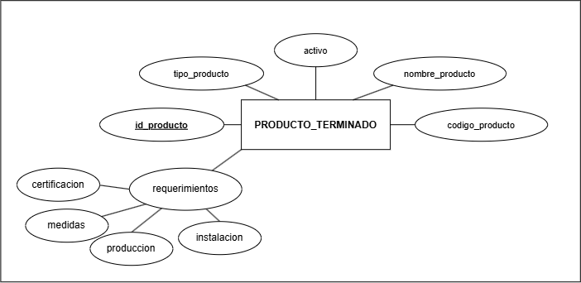
MERE
Puertas Blindadas · Ingeniería de Software II · 2026
Notes:
1.7.2013
6
‹#›

Slide 8
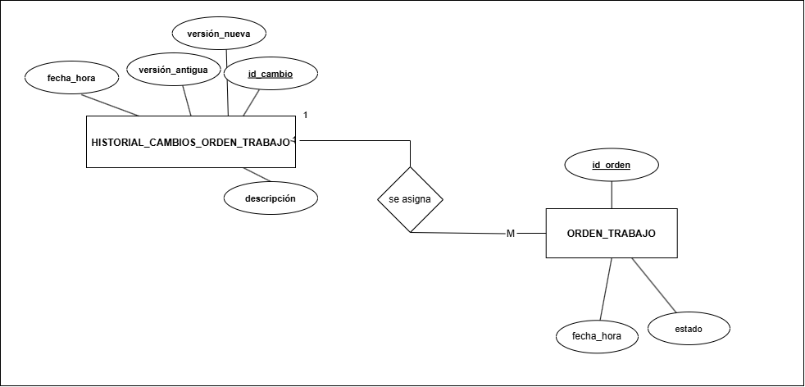
MERE
Puertas Blindadas · Ingeniería de Software II · 2026
Notes:
1.7.2013
6
‹#›

Slide 9
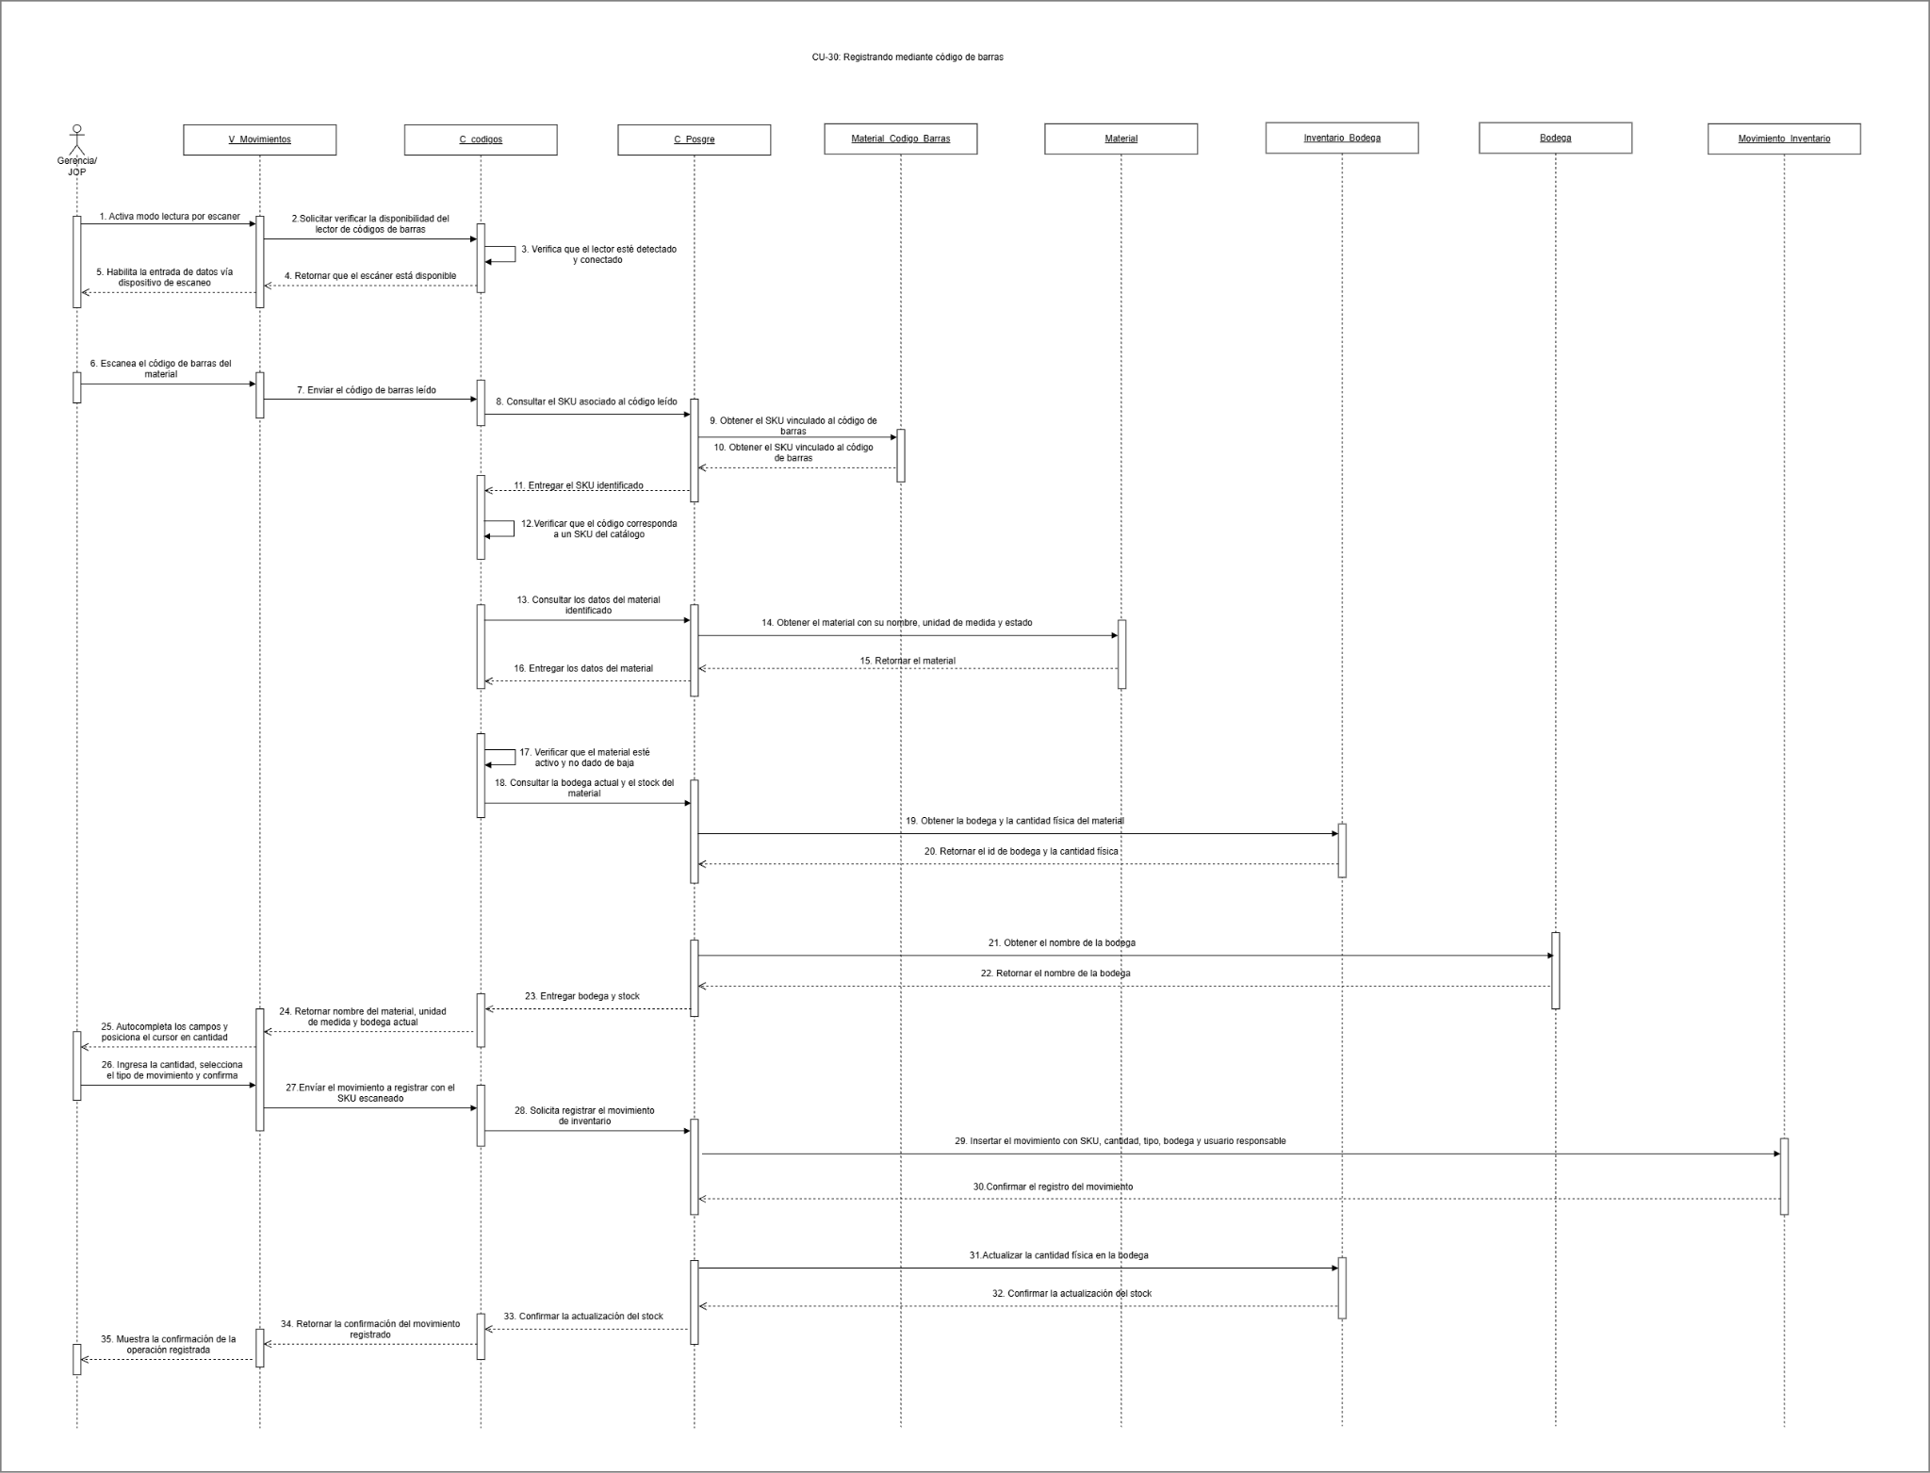
Diagrama de secuencia CU-30: Registrando mediante código de barras
Flujo general
Puertas Blindadas · Ingeniería de Software II · 2026
Notes:
1.7.2013
6
‹#›

Slide 10
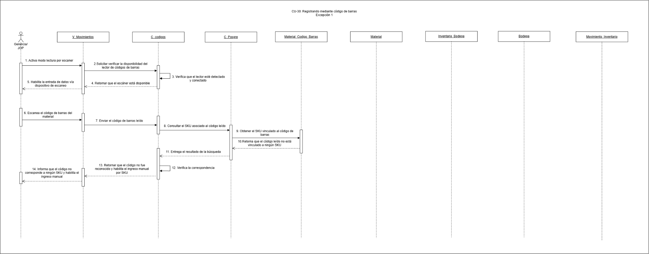
Diagrama de secuencia CU-30: Registrando mediante código de barras
Excepción 1: El código de barras escaneado no corresponde a ningún SKU del catálogo. El sistema informa la situación y habilita el ingreso manual por SKU.
Puertas Blindadas · Ingeniería de Software II · 2026
Notes:
1.7.2013
6
‹#›

Slide 11
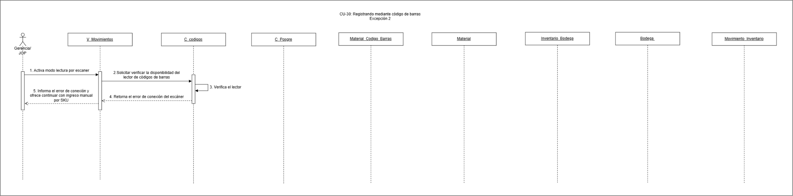
Diagrama de secuencia CU-30: Registrando mediante código de barras
Excepción 2: El escáner no es detectado o se encuentra desconectado. El sistema informa el error de conexión y ofrece continuar con ingreso manual por SKU.
Puertas Blindadas · Ingeniería de Software II · 2026
Notes:
1.7.2013
6
‹#›

Slide 12
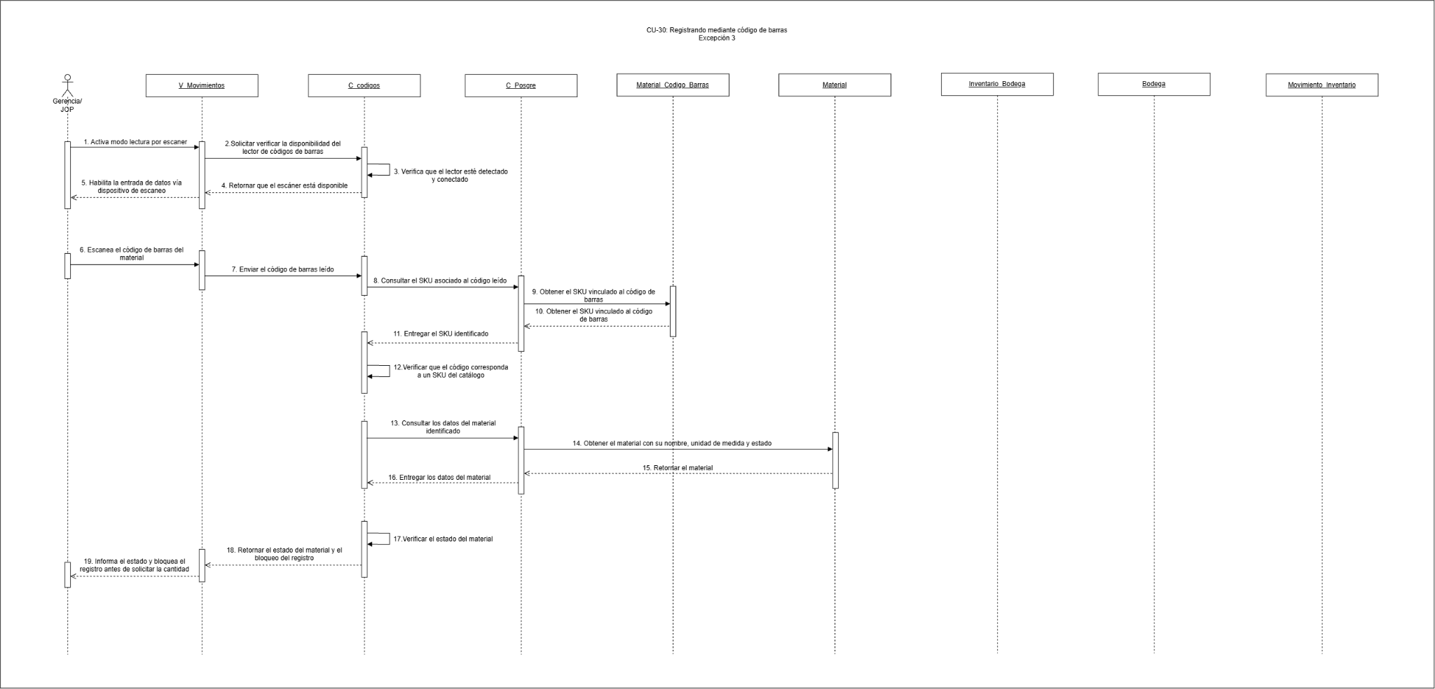
Diagrama de secuencia CU-30: Registrando mediante código de barras
Excepción 3: El producto identificado se encuentra inactivo o dado de baja. El sistema informa el estado y bloquea el registro del movimiento antes de solicitar la cantidad.
Puertas Blindadas · Ingeniería de Software II · 2026
Notes:
1.7.2013
6
‹#›

Slide 13
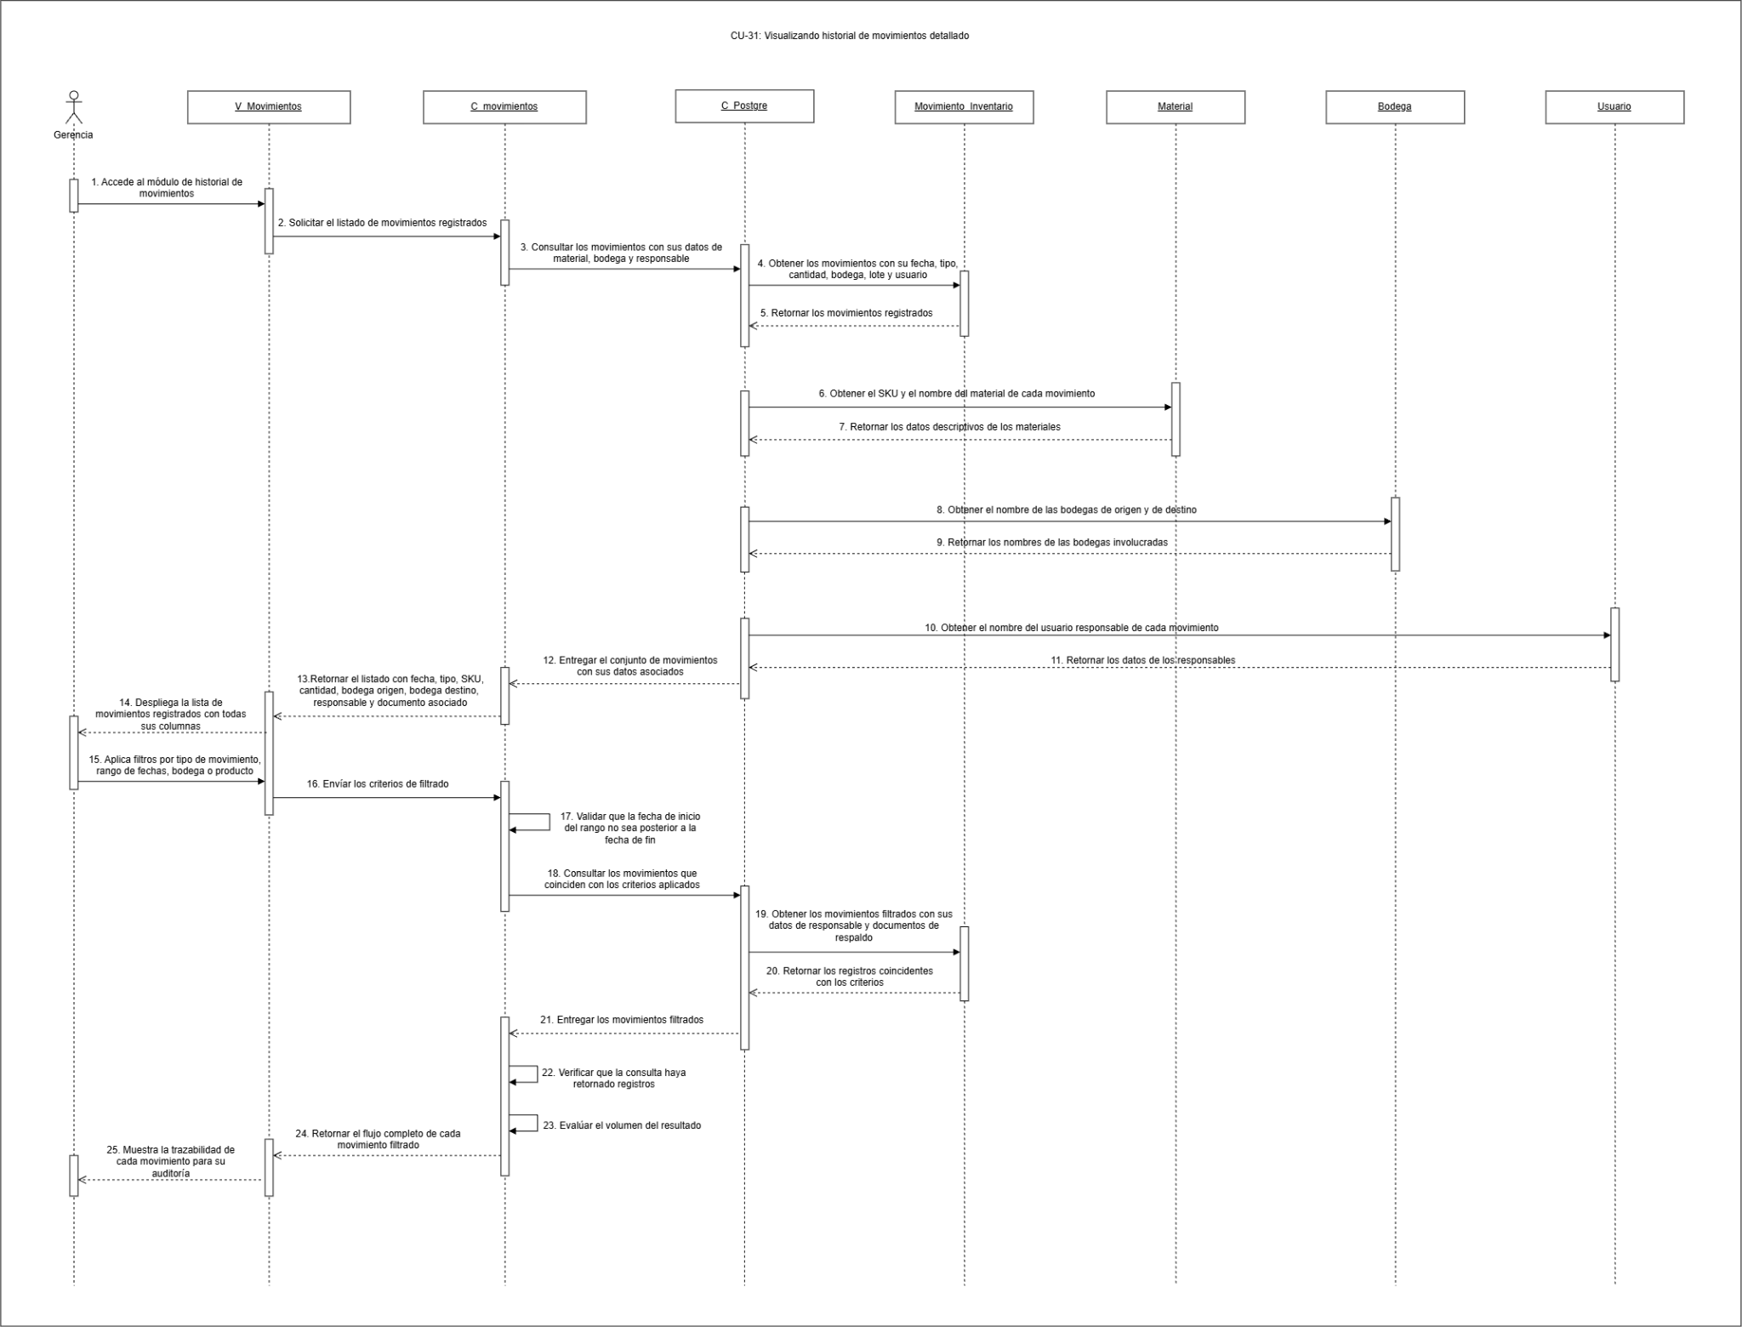
CU-31: Visualizando historial de movimientos detallado
Flujo general
Puertas Blindadas · Ingeniería de Software II · 2026
Notes:
1.7.2013
6
‹#›

Slide 14
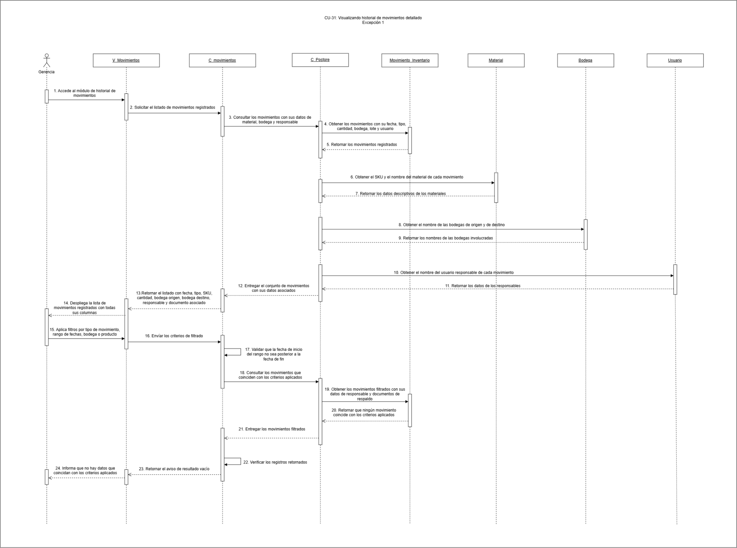
CU-31: Visualizando historial de movimientos detallado
Excepción 1: La consulta no retorna registros para los filtros aplicados. El sistema informa que no hay datos que coincidan con los criterios.
Puertas Blindadas · Ingeniería de Software II · 2026
Notes:
1.7.2013
6
‹#›

Slide 15
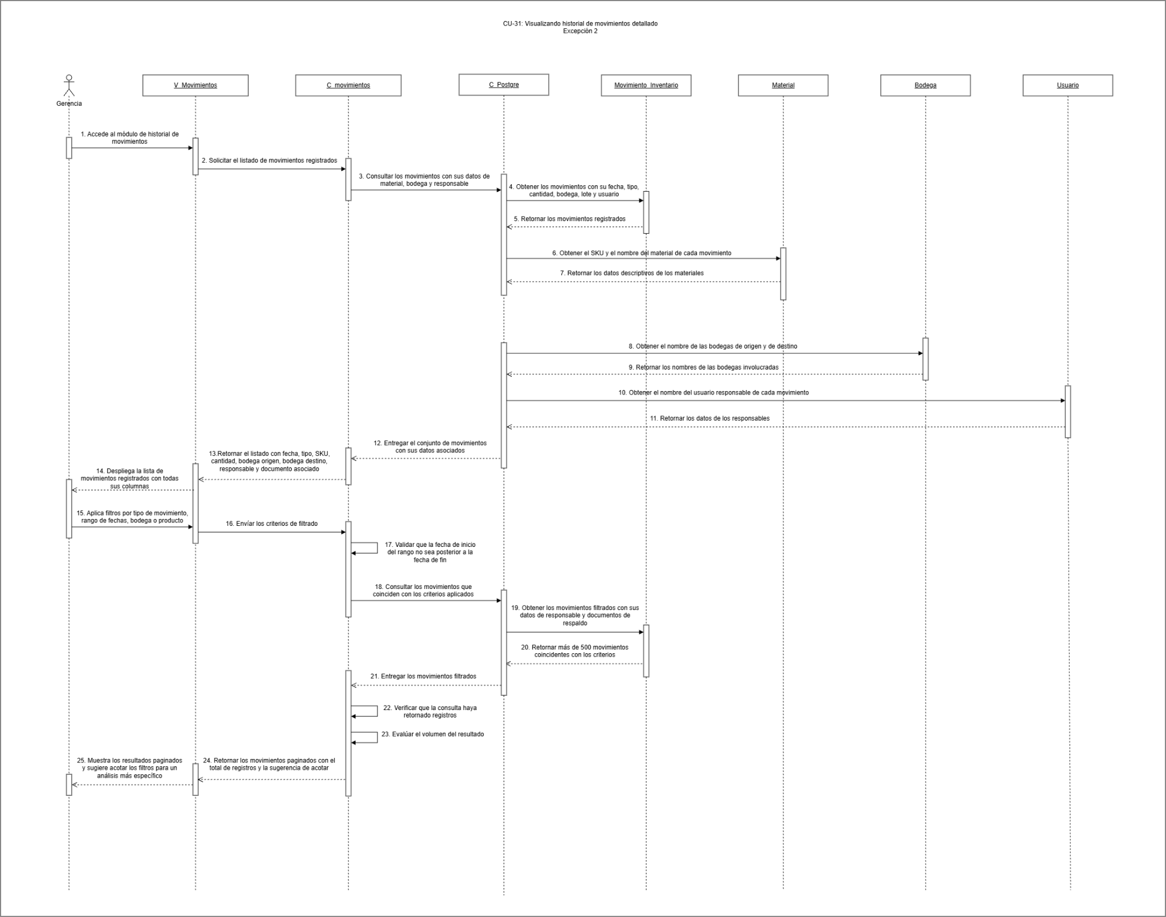
CU-31: Visualizando historial de movimientos detallado
Excepción 2: La consulta retorna más de 500 registros. El sistema muestra los resultados paginados y sugiere acotar los filtros para un análisis más específico.
Puertas Blindadas · Ingeniería de Software II · 2026
Notes:
1.7.2013
6
‹#›

Slide 16
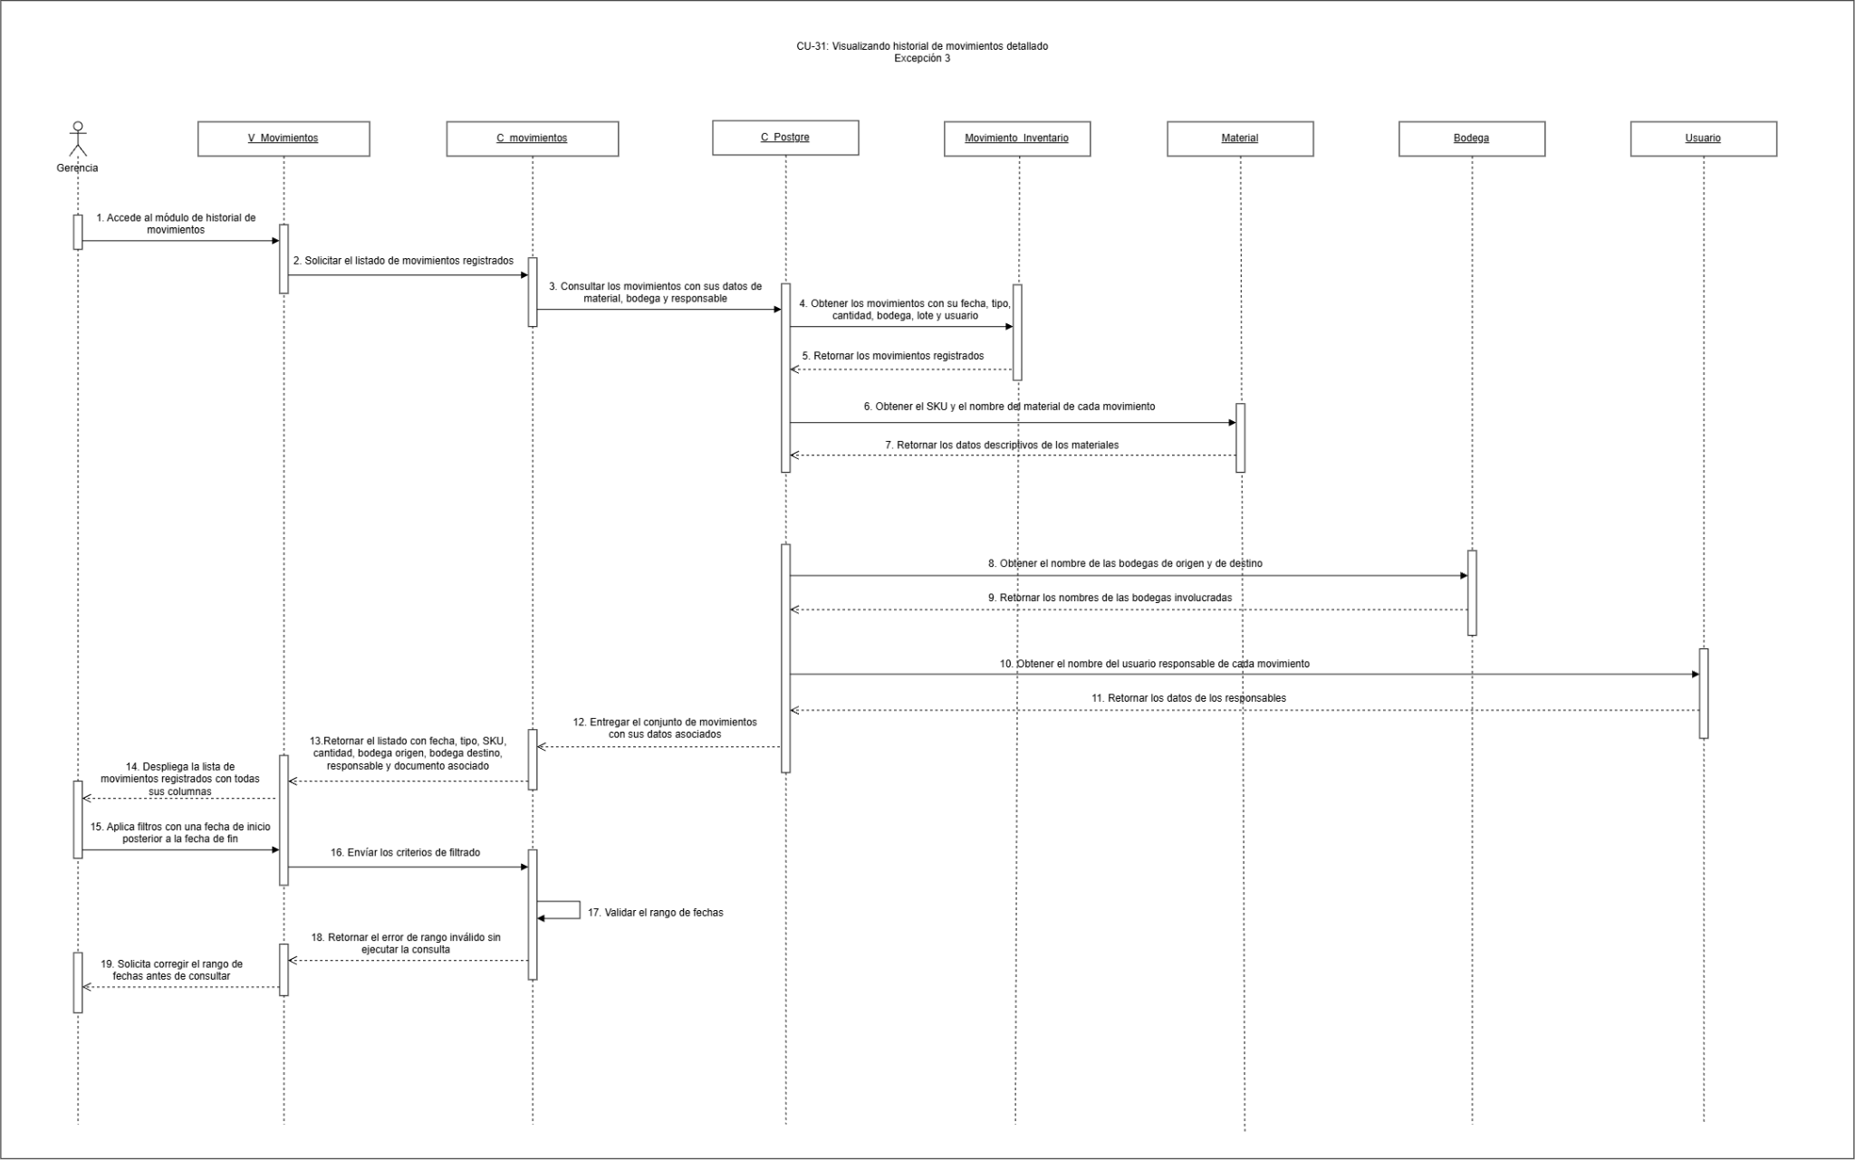
CU-31: Visualizando historial de movimientos detallado
Excepción 3: El rango de fechas ingresado es inválido porque la fecha de inicio es posterior a la fecha de fin. El sistema solicita corregir el rango antes de consultar.
Puertas Blindadas · Ingeniería de Software II · 2026
Notes:
1.7.2013
6
‹#›

Slide 17
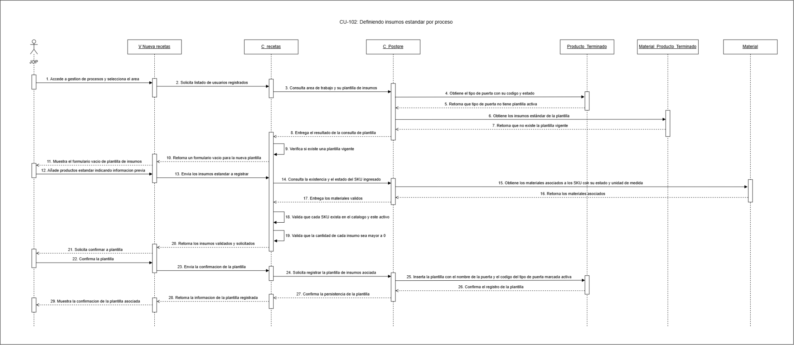
CU-102: Definiendo insumos estándar por proceso
Flujo general
Puertas Blindadas · Ingeniería de Software II · 2026
Notes:
1.7.2013
6
‹#›

Slide 18
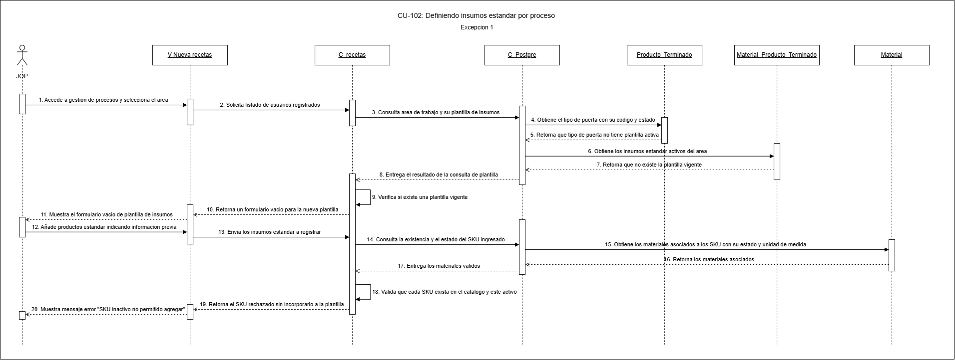
CU-102: Definiendo insumos estándar por proceso
Excepción 1: El SKU ingresado no existe en el catálogo o el producto se encuentra inactivo o dado de baja. El sistema informa la situación y no permite agregarlo a la plantilla.
Puertas Blindadas · Ingeniería de Software II · 2026
Notes:
1.7.2013
6
‹#›

Slide 19
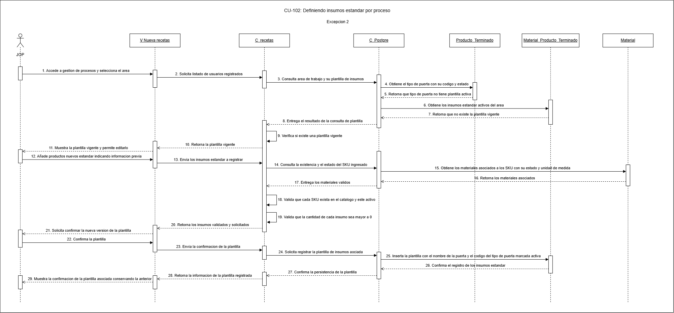
CU-102: Definiendo insumos estándar por proceso
Excepción 2: Ya existe una plantilla de insumos para el proceso seleccionado. El sistema muestra la plantilla vigente y permite editarla o crear una nueva versión conservando la anterior.
Puertas Blindadas · Ingeniería de Software II · 2026
Notes:
1.7.2013
6
‹#›

Slide 20
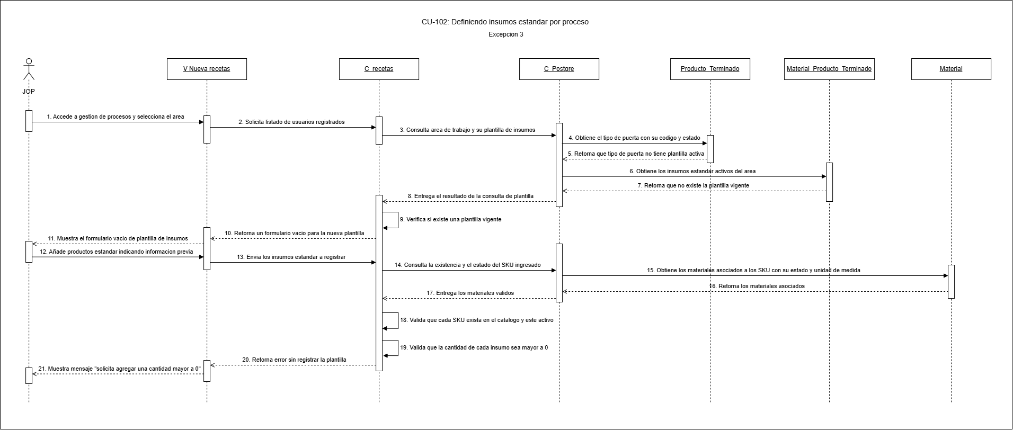
CU-102: Definiendo insumos estándar por proceso
Excepción 3: La cantidad estándar ingresada es cero o negativa. El sistema señala el campo y solicita una cantidad mayor a cero.
Puertas Blindadas · Ingeniería de Software II · 2026
Notes:
1.7.2013
6
‹#›

Slide 21
SISTEMA DE INVENTARIO
Universidad Andrés Bello
PROYECTO INGENIERÍA
DE SOFTWARE II
INCREMENTO 3 GRUPO 14
Autores:
Facultad de Ingeniería
Ingeniería de Software II
Sofia Isidora Cariñe Valenzuela
Jhoe Eduardo Castillo Barrios
Karla Aylin Curín Navarro
Omar Adolfo Olmos Hernández
Lenin Andrés Reyes Gómez
Silvio Alberto Villagra Labbé
Profesor: Paulo Quinsacara Jofré
Santiago, Chile · 2026
Notes:
1.7.2013
1
‹#›

